Slide 1



TRƯỜNG TIỂU HỌC HÒA NGHĨA
CHÀO MỪNG
QUÝ THẦY, CÔ GIÁO VỀ DỰ GIỜ THĂM LỚP
Môn: Tiếng Việt Lớp 1
Giáo viên: Phạm Thị Mai Hưng

Slide 2
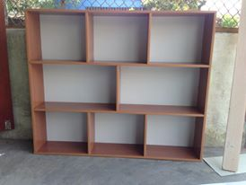
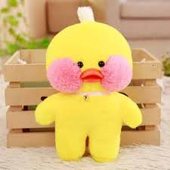
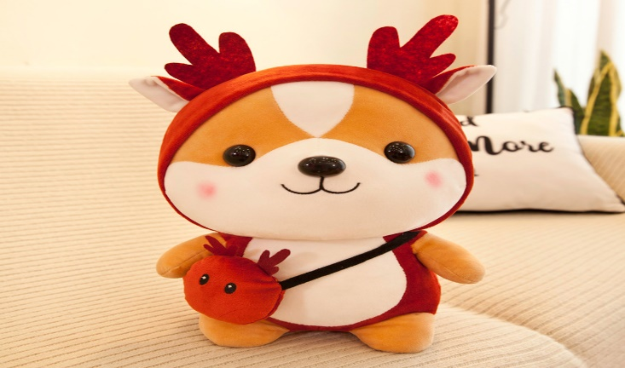
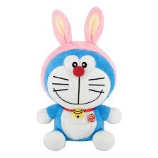

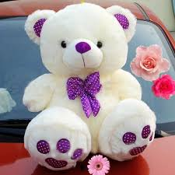
Tiếng việt:
KHỞI ĐỘNG
TRÒ CHƠI CHỌN THÚ BÔNG
bà ba
bè cá
bế bé
be bé
Bà bế bé.

Slide 3
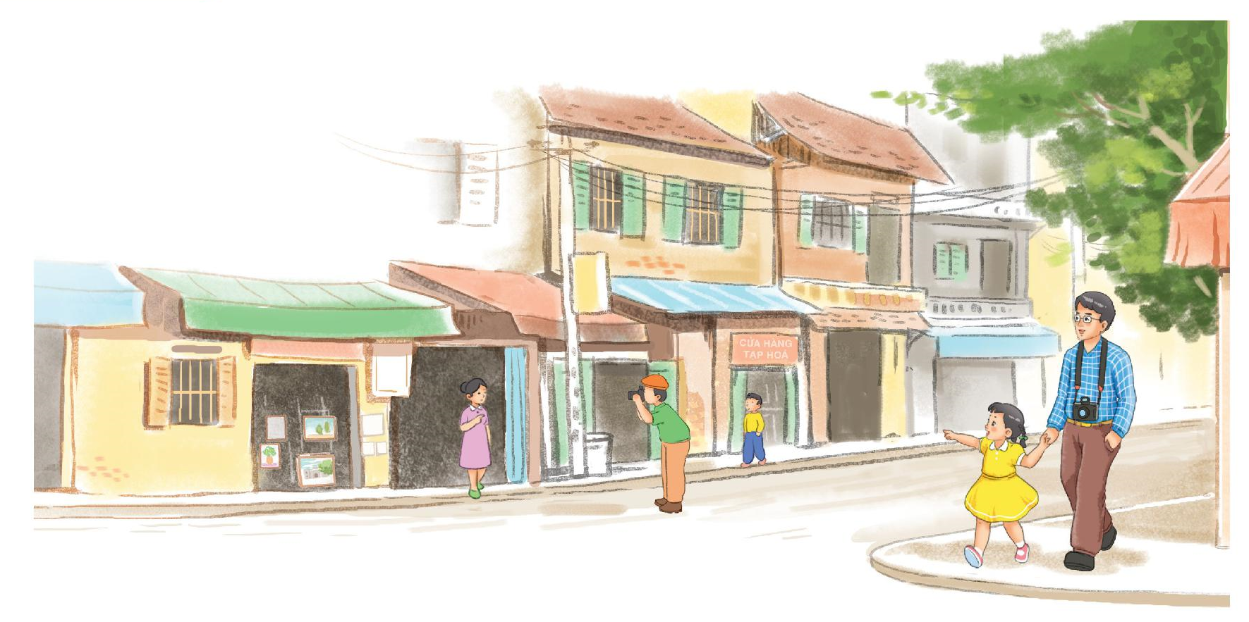

1. Nhận biết
Bố và Hà đi bộ trên hè phố .
ô
ộ
ô

Slide 4


Baøi 21:
Bài 7:
Ô ô

Slide 5

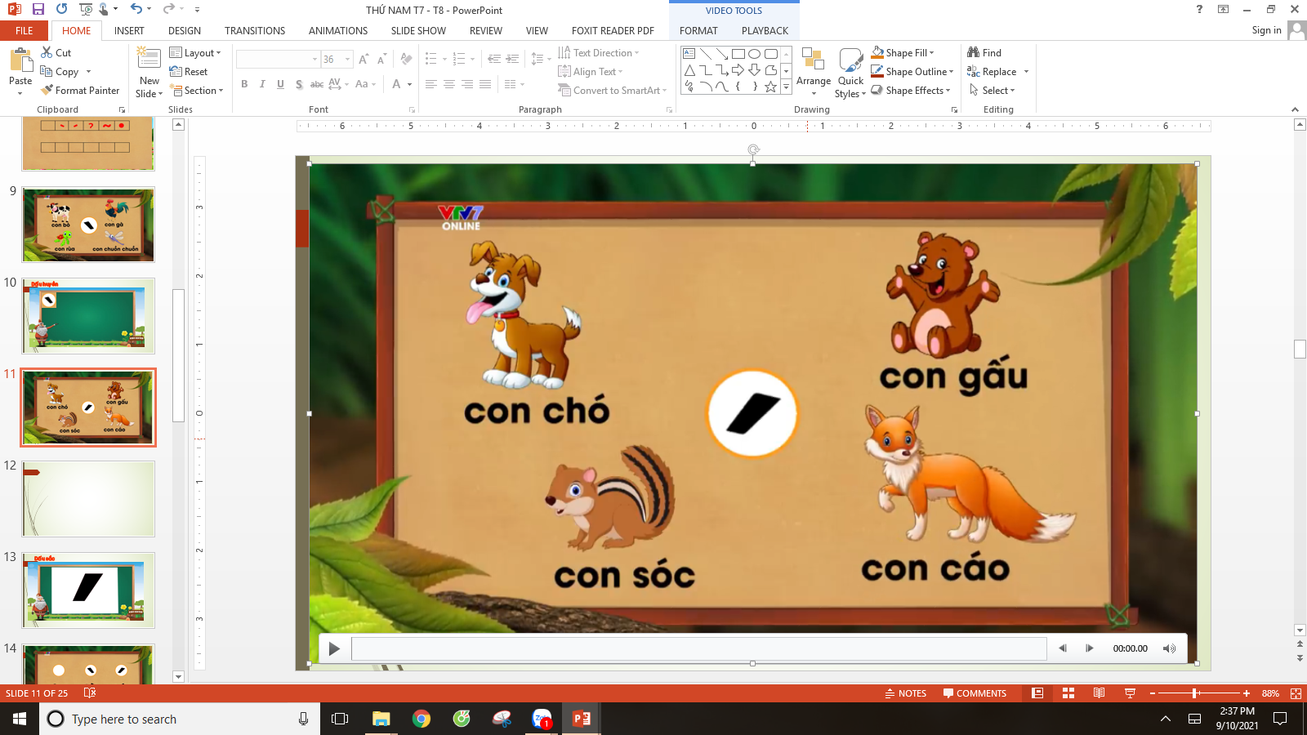
Tiếng việt:
Bài 7:
Ô ô
ô
b
ô
b
ô
bô
bô

Slide 6
b
ô
bộ
bố

Slide 7
t
ô
c
tổ
cổ
tộ
cộ

Slide 8
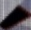

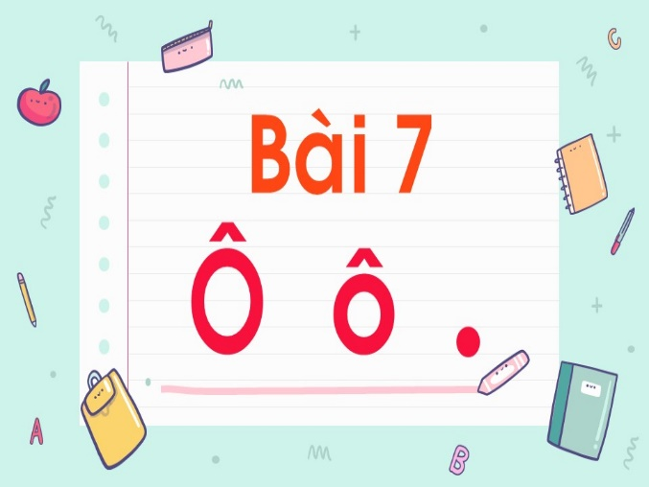
Tiếng Việt:
Bài 7:
Ô ô
b
ô
b
ô
bô
bô
ô
bố bổ bộ cố cổ cộ
ô
ô
ô
ô
ô

Slide 9


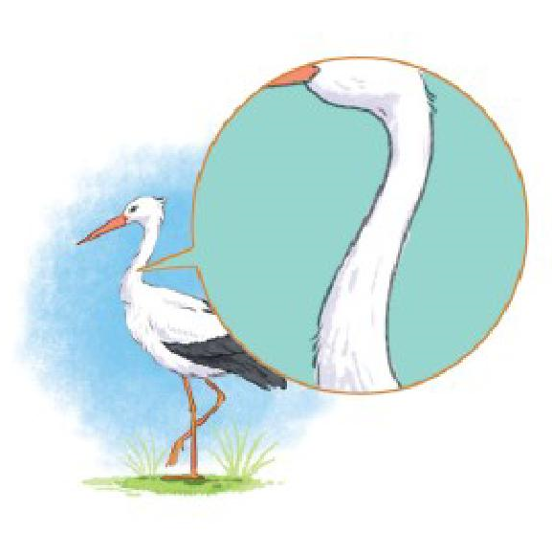
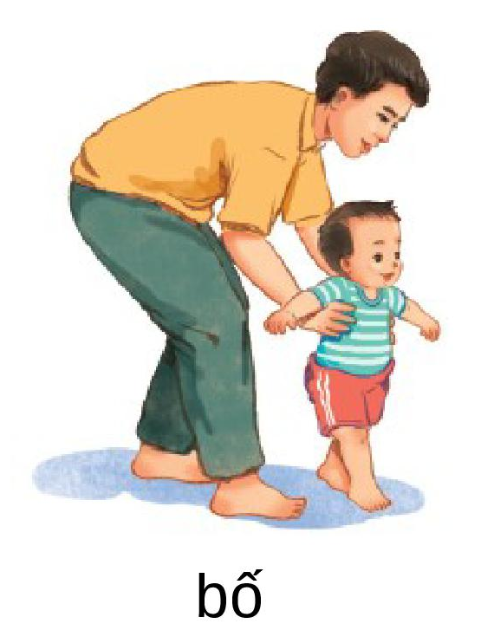
Tiếng Việt:
Bài 7:
Ô ô
bố
ô
ô
cổ bé
cổ cò
ô

Slide 10
Tiếng Việt:
Bài 7:
Ô ô
b
ô
b
ô
bô
bô
ô
ô
ô
bố bổ bộ cố cổ cộ
ô
ô
ô
bố cổ bé cổ cò

Slide 11
3: Tô và viết
Học sinh bảng con

Slide 12
GIẢI LAO

